Slide 1
第4节 分振幅干涉 Interference by Dividing Amplitude
薄膜干涉
1. 等倾干涉
2. 等厚干涉
（厚度均匀的薄膜干涉）
（厚度不均匀的薄膜干涉）
3. 干涉现象的应用
(1)增透膜与增反膜
(2)劈尖干涉
(3)牛顿环
(4)迈克尔逊干涉仪
重点：实验装置、明暗条件、条纹特征、动态反应
1

Slide 2
4.1 等倾干涉
S
4.1.1 明暗条件
P
i
D
n₁
i
n₁ < n > n₂
n₂
⇒
(
n
sin
i
=
n
sin
γ
)
1
2

Slide 3
相同倾角的入射光干涉情况相同！
max
min
显然，薄膜表面出现明暗相间的干涉条纹
S
P
注意：
1º 公式中各量的意义
i
D
2º k 能否取0？
n₁
公式中无“±”号
i
讨论：
1º 公式的适用条件：
n₁ < n > n₂
n₁<n>n₂ , n₁> n< n₂
n₂
要加λ/2!
n₁<n<n₂，n₁> n> n₂
不加λ/2 !
3

Slide 4
讨论：
i = 0
2º 若光垂直入射
单色光垂直入射，在薄膜表面上：
全亮或全暗或一片均匀的光亮，
没有干涉条纹。
复色光垂直入射，在薄膜表面上：
有的颜色亮, 有的消失，
没有干涉条纹。
4

Slide 5

讨论：
S
P
3º透射光也有干涉现象
i
D
明暗条件：
i
n₁
反射光加强的点，
透射光正好减弱
（互补）
n₁ < n > n₂
n₂
=
5

Slide 6
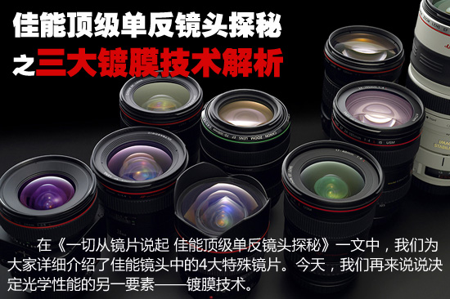


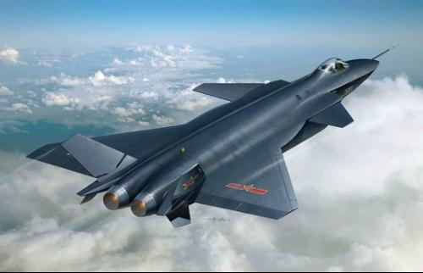
应用
* 照相机镜头、珠宝、太阳能电池、激光谐振腔 反射镜表面都镀有增透膜或增反膜。
* 判断薄膜（SiO₂）生长情况, 隐形飞机 ……等。
等倾干涉的应用1
—增透膜：
使某些颜色的单色光在表面的反射干涉相消, 增加透射.
等倾干涉的应用2
—多层膜（增加反射）
使某些颜色的光反射本领高达99%, 而使透射减弱.
6

Slide 7
例2.在折射率为1.50的照相机玻璃镜头表面涂一 层MgF₂ (n=1.38) ，这层膜应多厚？对λ=550nm的
黄绿光增透
n₁<n <n₂
解：使黄绿光透过，
假定光垂直入射
最薄的膜对应k=0 , 此时
k取其它值亦可, 但d 不能太厚。
7

Slide 8
例3.氦氖激光器中的谐振腔反射镜, 对波长λ=632.8nm的单色光的反射率要求达99%以上，为此反射镜采用在玻璃表面镀上ZnS(n₁=2.35), MgF₂(n₂=1.38)的多层膜，求每层薄膜的实际厚度(按最小厚度要求，光近似垂直入射)
解：
第一层：
第二层：
8

Slide 9
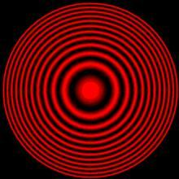
4.1.2 等倾条纹
相同倾角的光在透镜的焦平面上会聚于同一圆环上， 故称“等倾条纹”
i
'
n₁< n >n₂
9

Slide 10
条纹的明暗条件为：
max
min
条纹特征:
1º 倾角 i 相同的光线对应同一条干涉圆环条纹
2º 不同倾角 i 构成的等倾条纹是一系列同心圆环
i
'
*中心是明是暗?
由
( )
确定
等倾干涉
10

Slide 11
3º 愈往中心，i越小，条纹级别
愈高
d 一定时，
即：中心O点处的干涉级最高
d
↓
中心向外冒条纹
*若改变d
——动态反应
d
↓
中心向内吞条纹
4º 条纹间隔分布：内疏外密
γ
↓
k
Δ
γ
↓
k
5º 光源是白光
λ
↓
→
i
↓
→
r
↓
—彩色干涉条纹
k
11

Slide 12
*动态反应：
d↑，
k ↑
条纹自内向外冒出
4 3 2 1
5 4 3 2 1
5
可以根据冒出的条纹数来测定微小长度的变化
12

Slide 13
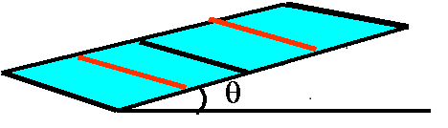
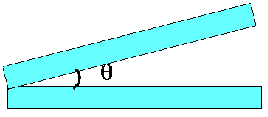
4.2. 等厚干涉
棱边
4.2.1 劈尖干涉 (空气隙劈尖)
夹角很小的两个平面所构成的薄膜
每一小块可视为厚度均匀的薄膜，
利用等倾干涉条件
若光垂直入射 i =0, 并注意到 n=1
同一级条纹对应同一膜厚，故称等厚条纹或等厚干涉。
=
13

Slide 14
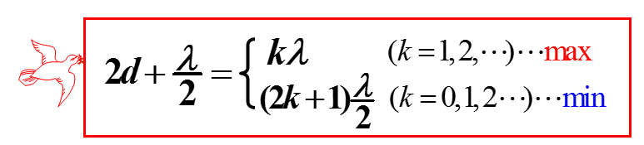
或
讨论：
愈高
1º 劈尖愈厚处, 条纹级别
2º 棱边处 d =0, 对应着
暗纹
1 2 3 4 5
3º 相邻两明（暗）纹间
对应的厚度差为：
Δd
Δd =λ/2 (空气隙)
d_{k}
d_{k+1}
θ
14

Slide 15
4º 明（暗）纹在上平板的间距 L
L
Lsinθ =Δd = λ /2
Δd
d_{k}
d_{k+1}
θ
由上式看出θ角对 L的影响。
波长变化对劈尖干涉条纹的影响
5º 动态反应：θ ↑ L↓, θ ↓ L ↑ 。
d ↑(连续增厚)，条纹向
薄膜厚度较小的方向移动
d ↓(连续变薄)，条纹向
薄膜厚度较大的方向移动
15

Slide 16
例3. 如何判断两个直径相差很小的滚珠的大小？
（测量工具：两块平板玻璃）
在靠近“1”那 端轻轻压一下
若发现等厚条纹间隔变密
说明 θ ↑: 1 珠小
若发现等厚条纹间隔变宽
说明 θ ↓: 1 珠大
16

Slide 17
劈尖干涉的应用
测 波 长：已知θ、n，测 l 可得 λ
测折射率：已知θ、λ，测 l 可得 n
测细小直径、厚度、微小变化
测表面平行度
等厚条纹
标准件
Δl=Nλ/2
待测工件
干涉膨胀仪
光洁度检测
17

Slide 18
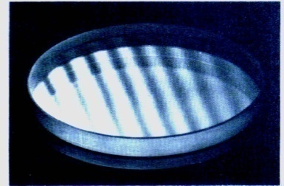
平晶
a
纸
l
工件
h
h
求：
解：
18

Slide 19
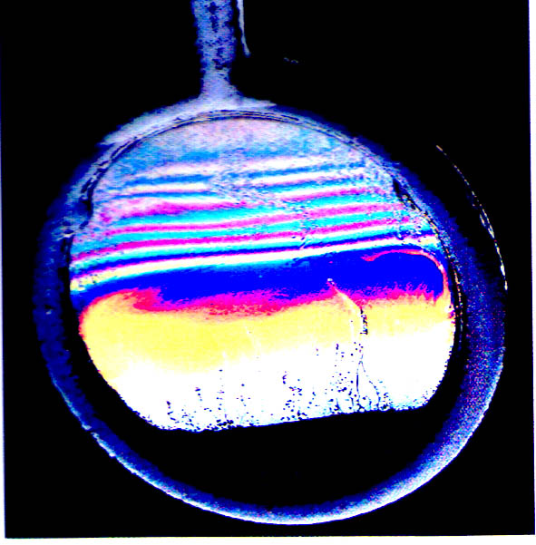
注意：
1º 以上讨论的是空气隙劈尖，若是其它情况，
相应公式另写。
*
* Δd = λ /2n
*
n
* d=0处不一定是暗纹
2º 复色光入射得彩色条纹
19

Slide 20
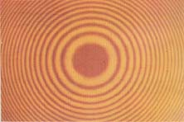
4.2.2 牛顿环
垂直入射
明暗条件 :（空气隙牛顿环）
R
=
r
n₁
d
n=1
n₂
或:
20

Slide 21


注意:
愈高
1º 牛顿环中心是暗点。愈往边缘,条纹级别
2º 可以证明相邻两环的间隔为
愈往边缘, 条纹愈密。
3º 复色光入射, 彩色圆环，
4º 透射光
与之互补
5º 动态反应：
0 1 2 345…….
连续增加薄膜的厚度,视
场中条纹缩入。
反之,冒出
应用举例：
*已知 r_{k}、R可求λ
*已知 r_{k}、λ可求 R
21

Slide 22
第5节 干涉现象的应用 Applications of Interference Phenomena
光的干涉提供了:
*检验精密仪器或光学零件光洁度的方法。
*精密测量长度和长度的微小变化
（与λ的数量级相近或遥远星球的直径）。
*准确地测定气体、液体的折射率 。
*增透膜：如照相机镜头表面的薄膜。
*增反膜: 如激光谐振腔中的反射镜表面的薄膜…
测 λ 或微小长度变化 Δd
迈克耳逊干涉仪
测透明膜的厚度或折射率n
*迈克尔逊和莫雷用干涉仪否定了以太的存在。
22

Slide 23
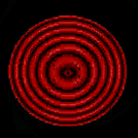
迈克耳逊干涉仪
*M₁与M₂严格垂直时, M₁′与M₂形成厚度均匀的
薄膜,
干涉条纹是等倾条纹。
d ↑ 条纹外冒；反之,内缩。
迈克耳逊干涉仪
23

Slide 24
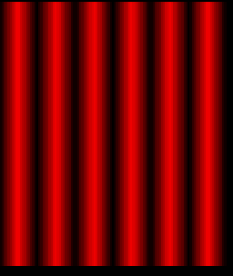
*M₁ 与M₂不严格垂直时，
M₁′ 与M₂形成一空气隙 劈尖,
干涉条纹是等厚条纹
*干涉条纹的位置取决于光程差, 只要光程差有微小的变化, 条纹就发生可鉴别的移动。
24

Slide 25
* 平移 M₂（即改变 δ），由 δ = 2d = kλ 知δ 改变λ
就有一条明纹移动。
对应M₂的移动量是多少？
* M₂平移 λ/2, 视场中有
一条明纹移动, 数出视 场中明纹移动的数目N,
可算出M₂平移的距离Δd。
25

Slide 26
M
1
M
2
M
M
M
2
2
1
M
1
M
1
若M₂平移Δd使空气膜加厚时吐出了N级条纹，则：
与 之间的平行空气膜产生的等倾干涉条纹
M
M
1
2
26

Slide 27
M
1
M
M
2
2
M
M
2
1
M
M
1
1
若M₂平移Δd使空气膜减薄时吞进了N级条纹，则：
与 之间的平行空气膜产生的等倾干涉条纹
M
M
1
2
27

Slide 28
M₂
M
2
M
M₂
1
M
2
M₁
M₁
若M₂平移Δd，条纹右移(或左移)N级，则：
与 之间的平行空气膜产生的等倾干涉条纹
M
M
1
2
28

Slide 29
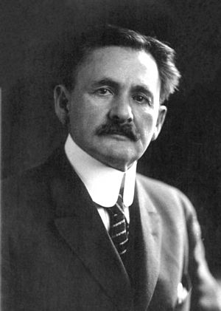
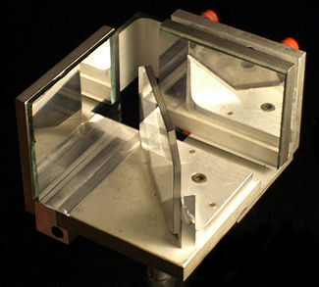
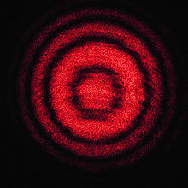
Albert A. Michelson
1852－1931
波兰裔美国藉物理学家
1907年，迈克耳孙因为“发明光学干涉仪并使用其进行光谱学和基本度量学研究”（for his optical precision instruments and the spectroscopic and metrological investigations carried out with their aid）而成为美国第一个诺贝尔物理学奖获得者。
29

Slide 30
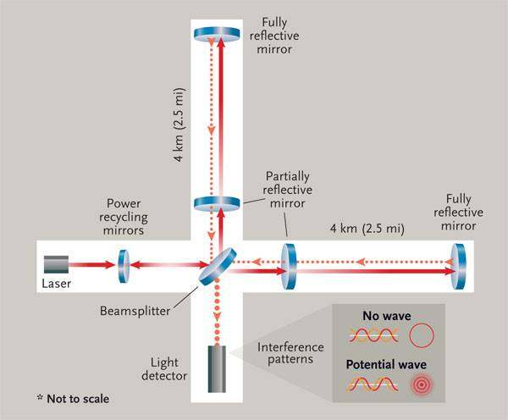
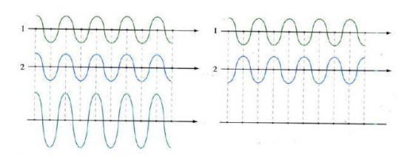
迈克耳逊干涉仪应用之一——引力波探测
30

Slide 31
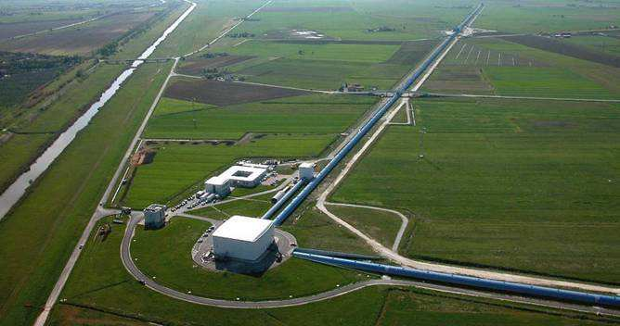
LIGO : laser interferometer gravitational wave observatory
LIGO
31

Slide 32
例4. 透明薄片厚
插入薄片后条纹移动 N = 5 条。
薄片
求：薄片折射率
n=?
解：设想迈克耳逊干涉仪的另一臂 有一厚度也为 l 的空气薄膜
干涉仪两臂的光程差改变
2nl-2l
δ = kλ 知 ‘δ’ 改变 ‘λ’这么长，就有一条明纹移动。
17

Slide 33
内容回顾
重点：实验装置、明暗条件、条纹特征、动态反应
1. 等倾干涉
明暗条件
'
i
max
n₁< n >n₂
min
特别地，若光垂直入射
i = 0
应用：多层膜干涉
增透(减反)-反射光干涉相消，透射光干涉增强
增反(减透)-反射光干涉增强，透射光干涉相消

Slide 34
内容回顾
1. 劈尖干涉(等厚干涉)
明暗条件
每一小区间等效
等倾干涉
条纹特征
同一膜厚对应同一级条纹
劈尖愈厚处, 条纹级别愈高;棱边处 d =0,对应着暗纹
相邻两明（暗）纹间对应的厚度差
Δd =λ/2n
明（暗）纹间距
空气隙n=1
动态反应
θ ↑, d ↑条纹向薄膜厚度较小的方向移动
条纹移动1级对应的厚度变化

Slide 35
内容回顾
重点：实验装置、明暗条件、条纹特征、动态反应
2. 牛顿环
垂直入射
明暗条件（空气隙）
R
r
n₁
n=1
d
n₂
条纹特征
中心是暗点,愈往边缘,条纹级别愈高
0 123…….
相邻两环的间隔
边缘愈密
动态反应
连续增加薄膜的厚度,视场中条纹缩入;反之,冒出

Slide 36
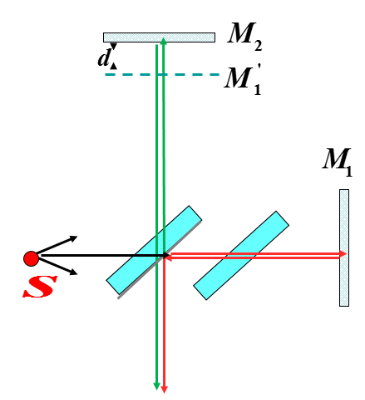
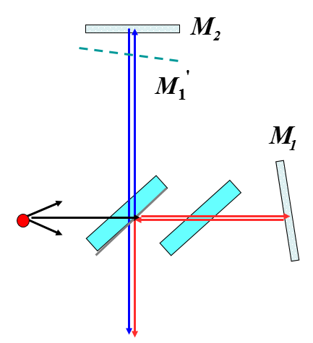
内容回顾
3. 迈克尔逊干涉仪
M₁与M₂严格垂直时, M₁′与M₂形成厚度均匀的薄膜,干涉条纹是等倾条纹。
d ↑ 条纹外冒；反之,内缩。
M₁ 与M₂不严格垂直时， M₁′ 与M₂形成一空气隙劈尖，干涉条纹是等厚条纹
光程差(δ = 2d) 改变λ，明纹(暗纹)移动一级。数出视场中明纹移动的数目N,可算出M₂平移的距离Δd。

